Slide 1
RESPONSIVE GRID WORKSHOP
1.3
https://github.com/42BV/responsive-grid-workshop

Slide 2
VOOR WE BEGINNEN
git clone https://github.com/42BV/responsive-grid-workshop.git

Slide 3


WIE WE ZIJN
Egor Kloos
Jarno van Rhijn

Slide 4
WAT HEB JE VANDAAG NODIG?
Laptop met HTML / CSS editor
Git
NodeJS
Bower
Grunt
Potlood (met gum)

Slide 5
INTRODUCTIE RESPONSIVE DESIGN & HET GRID CONCEPT

Slide 6
WAT IS RESPONSIVE DESIGN?

Slide 7
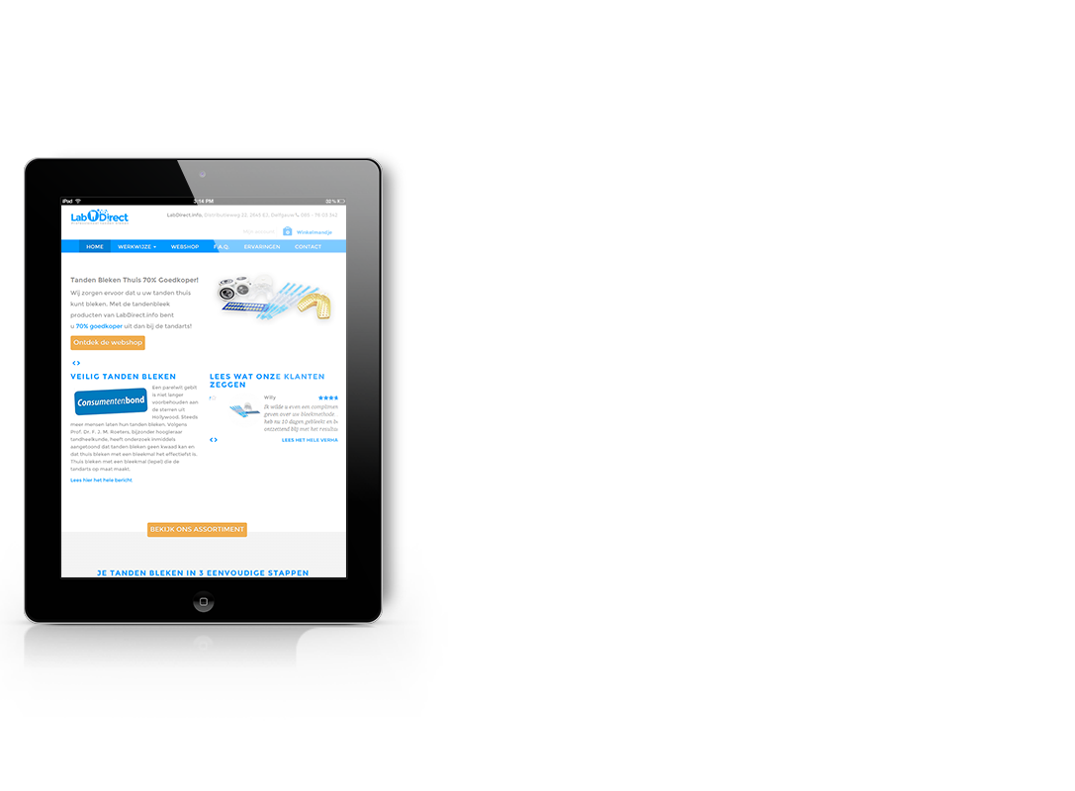


1 WEBSITE VOOR IEDER APPARAAT

Slide 8
WAAROM RESPONSIVE DESIGN?

Slide 9
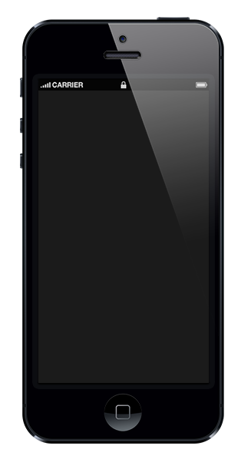
% SMARTPHONE BEZITTERS NEDERLAND
+20%

Slide 10

12.000.000 MENSEN

Slide 11

WAAROM DAN GEEN NATIVE APP?

Slide 12




IEDER APPARAAT ZIJN EIGEN APP
iOS
Android
Blackberry OS
Windows Phone

Slide 13
+ / - NATIVE APP
Offline
Push
Device hardware
Gebruikerservaring
Download drempel
Content indexering
Ontwikkelkosten
Meerdere codebases

Slide 14
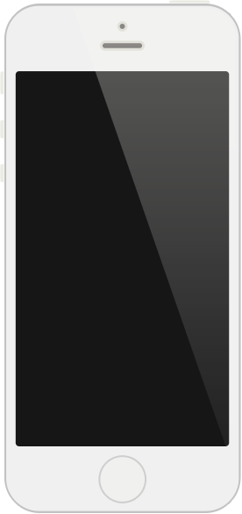
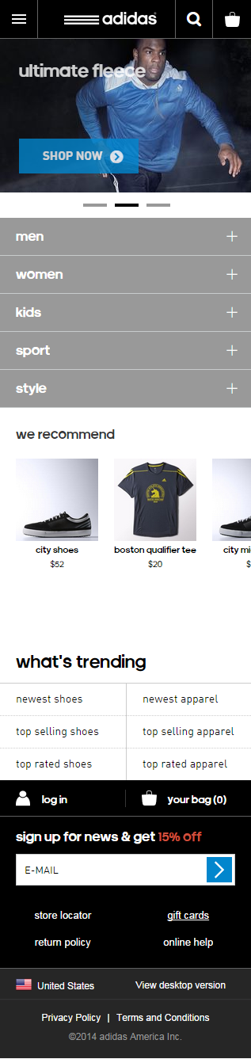
EN EEN MOBIELE WEBSITE?

Slide 15

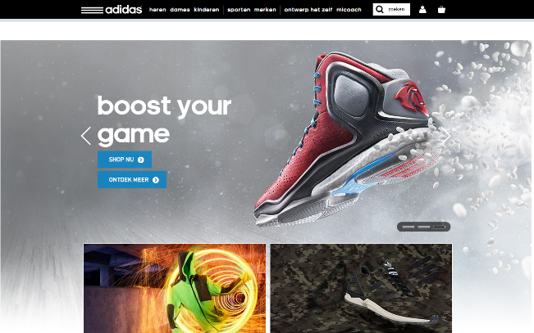
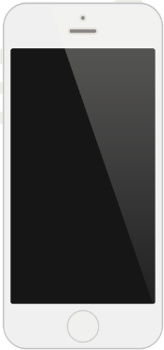
TWEE APARTE WEBSITES
hetdomein.nl
Desktop
m.hetdomein.nl
mobiel

Slide 16
+ / - MOBIELE WEBSITE
Toegespitste content
Toegespitst design
Laadtijd
Content indexering
Meerdere codebases
Ontwikkelkosten
Ontwikkeltijd

Slide 17
RESPONSIVE DESIGN

Slide 18

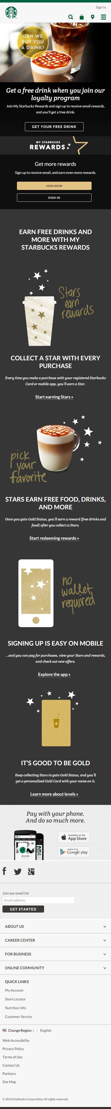
EEN CODEBASE VOOR IEDER APPARAAT
hetdomein.nl
Responsive design

Slide 19
+ / - RESPONSIVE DESIGN
Eén codebase
Ontwikkeltijd
Ontwikkelkosten
Zoekmachines
Laadtijd
Data

Slide 20
WANNEER WAT KIEZEN?
Native app
Mobiele website
Responsive website
Hoog budget
Bestaande site
Offline
Device hardware
Gebruikerservaring
Hoog budget
Bestaande site
Design
Strak budget
Nieuw / Redesign
Content
1 Codebase
Onderhoud

Slide 21
EEN AANTAL VOORBEELDEN

Slide 22
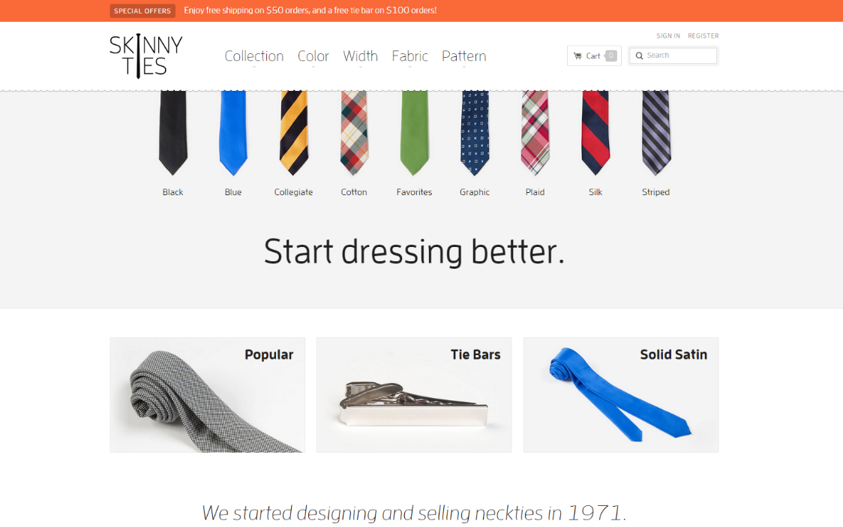
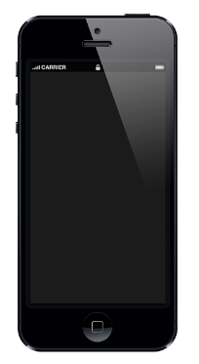
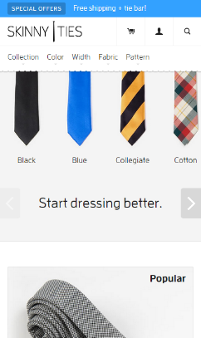
Notes:
Slider verdwijnt en menu wordt dropdown

Slide 23
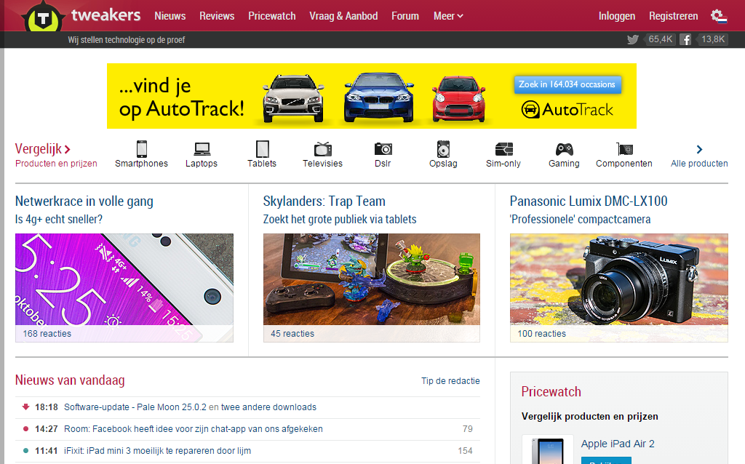
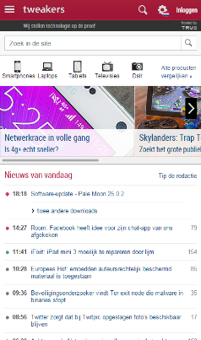
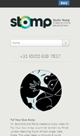
Notes:
Grote achtergrond verdwijnd

Slide 24
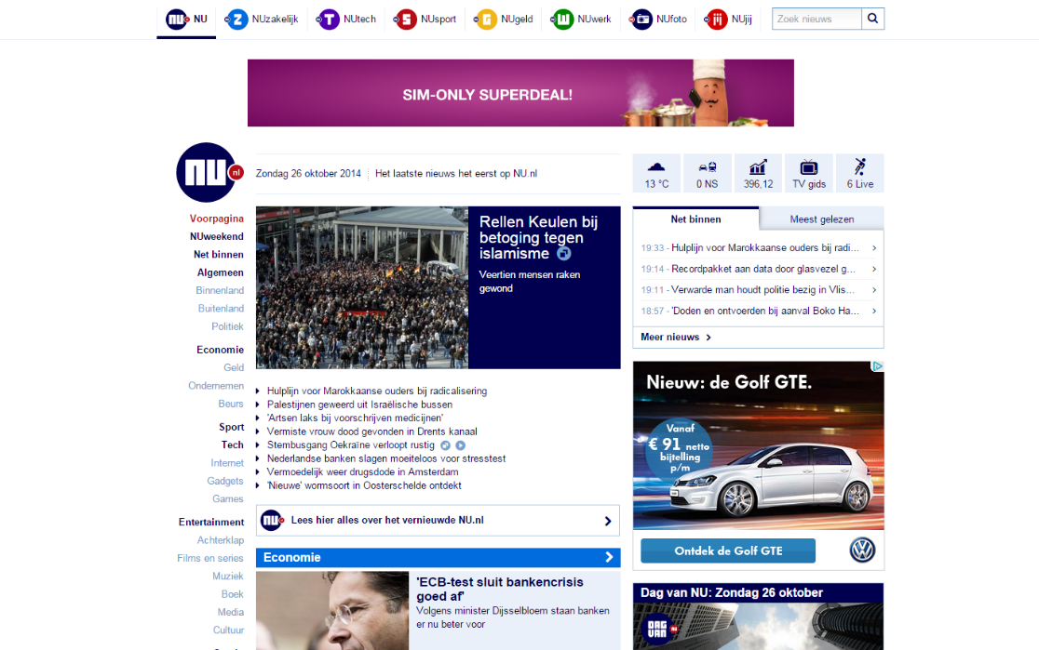

Notes:
Grijze tweet is verdwenen

Slide 25
WAT IS EEN GRID?

Slide 26
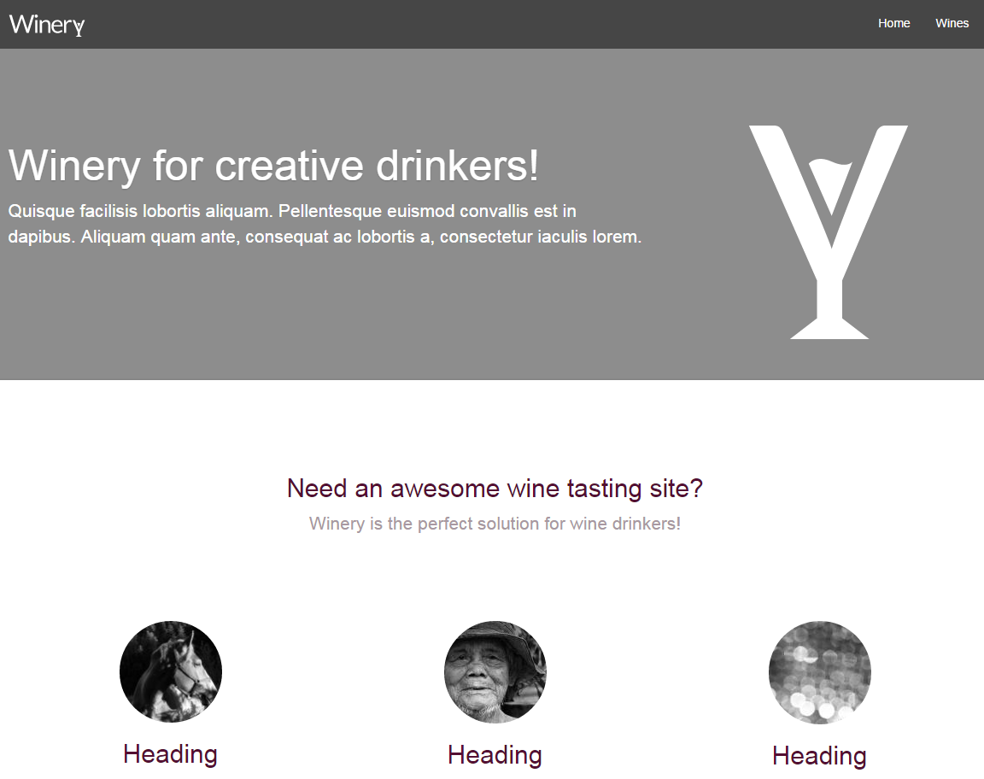

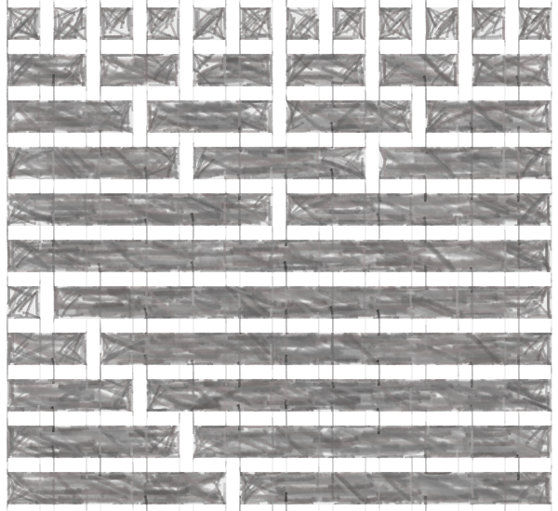
WAT IS EEN GRID?
12
WAT HEBBEN DEZE
BLOKKEN GEMEEN?
1 1 1 1 1 1 1 1 1 1 1 1
2 2 2 2 2 2
8
4
3 3 3 3
4 4 4
6 6
2
8
2
12
1 11
4
4
4
2 10
3 9
4 8
5 7

Slide 27


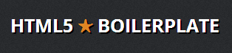
FRAMEWORKS
Skeleton

Slide 28

ZELF EEN GRID MAKEN?

Slide 29
ZELF EEN GRID MAKEN?
Tijdrovend
Afspraken
CSS hacks
Edge cases
Testing?

Slide 30
OVERWEGINGEN
Enterprise | Real people
Lage browser versies | Hoge browserversies
Fixed | Fluid / Responsive
Desktop | Diverse devices

Slide 31
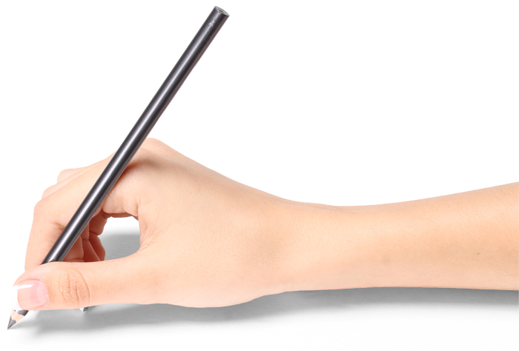
HOE TE BEGINNEN

Slide 32
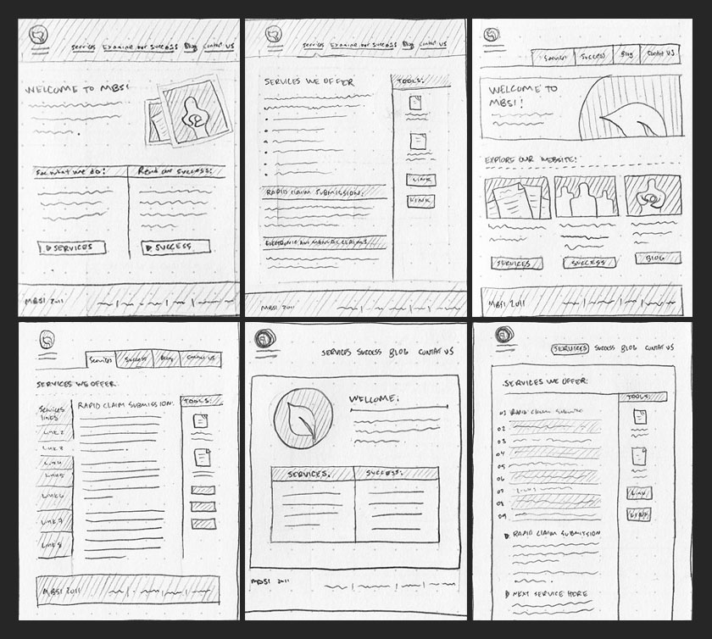
SCHETSEN

Slide 33
WAAROM SCHETSEN?
Snel
Focus
Communicatie
Omzetbaar
Bijsturen

Slide 34
OPDRACHT 1 : MAAK SCHETSEN VAN DE SCHERMEN VOOR DESKTOP

Slide 35
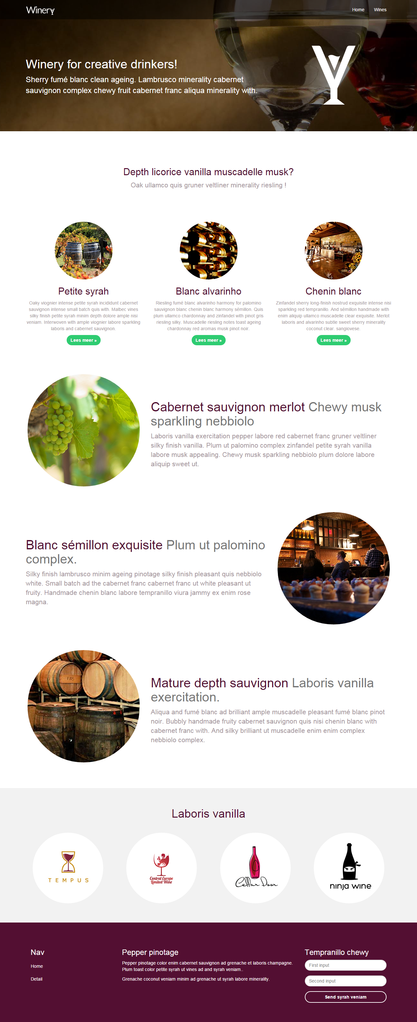

Slide 36
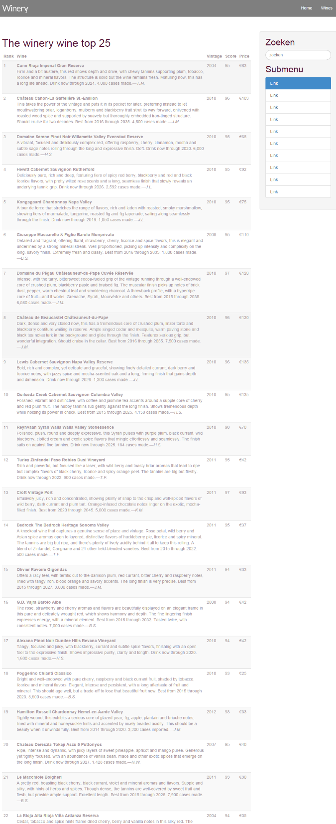
INSTRUCTIES
Schets de website voor mobile devices

Slide 37
HET GRID SYSTEEM BINNEN BOOTSTRAP

Slide 38
BOX-MODEL
box-sizing : border-box
Padding
Margin
Binnenkant
Vanaf IE8

Slide 39
BOX-SIZING : BORDER-BOX
Traditional box model
(box-sizing : border-box)
Padding
width: 250px
W3C Box model
(box-sizing : content-box)

Slide 40
CONTAINERS
<!– Responsive design met maximum van 1170px -->
<div class="container">
...
</div>
<!-- Volledige breedte scherm -->
<div class="container-fluid">
...
</div>
Notes:
1200 met marge, Moderne schermen ondersteunen 1280x1024

Slide 41
CONTAINERS
.container
15 px padding op de container

Slide 42
CONTAINERS
Break points
15px padding

Slide 43
ROWS
<div class="container">
<div class="row">...</div>
</div>

Slide 44
ROWS
.container
-15 px margin op de row
.row

Slide 45
ROWS
100% breed
Passen zich aan
Fluid + responsive

Slide 46
COLUMNS
<div class="container">
<div class="row">
<div class="col-xs-4">...</div>
<div class="col-xs-8">...</div> </div>
<div class="row">
<div class="col-xs-12">...</div>
</div>
</div>

Slide 47
COLUMNS
15 px padding op kolommen
30 px ruimte door de padding tussen columns
.container
.col-*-4
col-*-8

Slide 48
COLUMNS
15px padding
Aantallen
Verdeling
12 kolommen

Slide 49
NESTED ROWS & COLUMNS
<div class="container">
<div class="row">
<div class="col-xs-4">...</div>
<div class="col-xs-8">
<div class="row">
<div class="col-xs-12">...</div>
</div>
<div class="row">
<div class="col-xs-12">...</div>
</div>
</div>
</div>
</div>

Slide 50
NESTED ROWS & COLUMNS
.rows passen in columns.
De negatieve marge overlapt de padding van de columns

Slide 51
DEMO

Slide 52
NESTED ROWS & COLUMNS
Rows
Columns
In columns
Overlappende marge
Geen container
12 columns
Rows nodig

Slide 53
RESPONSIVE ELEMENTEN

Slide 54
TABLES

Slide 55
TABLES
<table class="table">
<thead>
<tr>
<th>...</th>
<th>...</th>
</tr>
</thead>
...

Slide 56
TABLES
...
<tbody>
<tr>
<td>...</td>
<td>...</td>
</tr>
</tbody>
</table>

Slide 57
RESPONSIVE TABLE

Slide 58
RESPONSIVE TABLE
<div class="table-responsive">
<table class="table">
...
</table>
</div>

Slide 59
RESPONSIVE TABLE
<div class="table-responsive">
<table class="table">
<thead>
<tr>
<th></th>
<th class="hidden-xs"></th>
</tr>
</thead>
</table>
</div>

Slide 60
DEMO

Slide 61
STACKED TABLE

Slide 62
DEMO

Slide 63
VRAAG JEZELF AF
Data
Scrollbar
Fixed header

Slide 64
RESPONSIVE IMAGES

Slide 65
RESPONSIVE IMAGES
CSS
Picture element
Srcset
Background
javascript
Retina

Slide 66
RESPONSIVE IMAGES - CSS
<img src="..."
class="img-responsive"
alt="Responsive image">

Slide 67
DEMO

Slide 68
RESPONSIVE IMAGES - SRCSET
<img class="img-responsive"
src="large.jpg"
srcset="medium.jpg 1200w,
small.jpg 992w,
extra-small.jpg 768w"
alt="a title" />

Slide 69
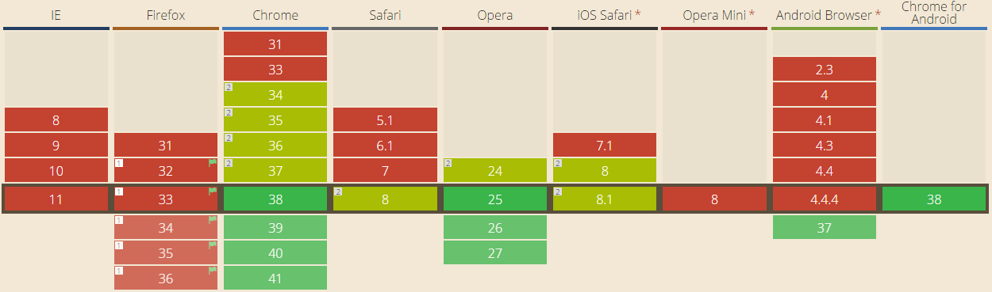
BROWSER SUPPORT

Slide 70
RESPONSIVE IMAGES - PICTURE ELEMENT
<picture>
<!-- image based on media-query -->
<source media="(min-width: 768px)" srcset="small.jpg" />
<source media="(min-width: 992px)" srcset="medium.jpg" />
<source media="(min-width: 1200px)" srcset="large.jpg" />
<!-- default image -->
<img class="img-responsive" src="extra-small.jpg" alt="..." />
</picture>

Slide 71
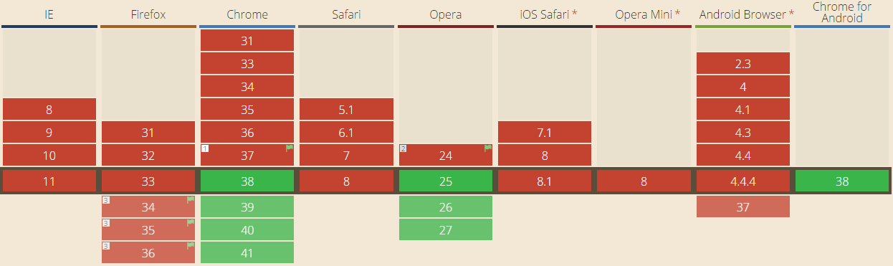
BROWSER SUPPORT

Slide 72
DEMO

Slide 73
RESPONSIVE IMAGES - BACKGROUND
.bg-class { background: url(extra-small.jpg) }
@media(min-width:768px) {
.bg-class { background: url(small.jpg) }
}
@media(min-width:992px) {
.bg-class { background: url(medium.jpg) }
}
@media(min-width:1200px) {
.bg-class { background: url(large.jpg) }
}

Slide 74
DEMO

Slide 75
RESPONSIVE IMAGES
srcset
Picture element
Background image
max-width
Dynamisch
Attribuut
min & max-width
Dynamisch
Element
Media queries
Overflow
Statisch
CSS
Browser support

Slide 76
VRAAG JEZELF AF
Nodig
Data transfer
Link
Formaat
Device pixel ratio

Slide 77
OPDRACHT 2 BRENG JE SCHETS TOT LEVEN MET BEHULP VAN BOOTSTRAP

Slide 79
INSTRUCTIES
Git checkout blok-2
npm cache clean
npm install
Bower install
Grunt serve
Volg de instructies in de readme op git

Slide 80
RESPONSIVE DESIGN MET BOOTSTRAP

Slide 81
WAAR GAAT HET VAAK FOUT?
Viewport
Navigatie
Afbeeldingen
Tabellen
Hovers
Fonts
Verhoudingen

Slide 82
HOE KUNNEN WE DIT ONDERVANGEN?

Slide 83
DE VIEWPORT
Een pixel is geen pixel
Default desktops
Viewport instellen

Slide 84
DE VIEWPORT
<meta name="viewport" content="
width=device-width,
initial-scale=1,
maximum-scale=1,
user-scalable=no">

Slide 85
DE VIEWPORT
 

Slide 86
MEDIA QUERIES
Default is mobile
4 verschillende media queries
.col-xs-* (Extra kleine apparaten (<768px))
.col-sm-* (Kleine apparaten (≥768px))
.col-md-* (Medium apparaten (≥992px))
.col-lg-* (Grote apparaten (≥1200px))
* Vervangen met een cijfer

Slide 87
MEDIA QUERIES
<!–- Kleinere apparaten (telefoons, kleiner dan 768px) hebben geen media query nodig. Dit is de default binnen Bootstrap -->
/* Kleine schermen (tablets, 768px en hoger) */
@media (min-width: 768px) { ... }
/* Medium schermen (laptops, 992px en hoger) */
@media (min-width: 992px) { ... }
/* Grote schermen (desktops, 1200px en hoger) */
@media (min-width: 1200px) { ... }

Slide 88
FONTS
Statisch
Dynamisch
PX
EM
REM
%
VW, VH & VMIN

Slide 89
NAVIGATIE
Verticaal
Verdeling
Dropdowns
Uitlijnen
Vast aan scherm
Hamburgermenu

Slide 90
NAVIGATIE
<div class="navbar-header">
<button type="button"
class="navbar-toggle collapsed"
data-toggle="collapse">
<span class="sr-only">Toggle navigation</span>
<span class="icon-bar"></span>
<span class="icon-bar"></span>
<span class="icon-bar"></span>
</button>
<a class="navbar-brand" href="#">Project name</a>
</div>
...

Slide 91
NAVIGATIE
...
<ul class="nav navbar-nav">
<li class="active">
<a href="#">Link</a>
</li>
<li>
<a href="#">Link</a>
</li>
</ul>

Slide 92
DEMO

Slide 93
HOVERS
Zichtbaar
Acties
Toggle
Dubbel tap

Slide 94
DEMO

Slide 95
RESPONSIVE COLUMNS

Slide 96
RESPONSIVE COLUMNS
.container
.col-md-4
.col-md-8

Slide 97
RESPONSIVE COLUMNS
.container
.col-md-4
.col-md-8

Slide 98
RESPONSIVE COLUMNS
<div class="row">
<div class="col-sm-3 col-xs-6">
Eerste kolom
</div>
<div class="col-sm-3 col-xs-6">
Tweede kolom
</div>
<div class="clearfix visible-xs-block"></div>
<div class="col-sm-3 col-xs-6">
Derde kolom
</div>
<div class="col-sm-3 col-xs-6">
Vierde kolom
</div>
</div>

Slide 99
DEMO

Slide 100
VRAAG JEZELF AF
Weergave
Ruimte
Relevantie
Getest

Slide 101
COLUMNS VERBERGEN / TONEN

Slide 102
COLUMNS VERBERGEN
 | <768px | ≥768px | ≥992px | ≥1200px
.visible-xs-* | Zichtbaar | Niet zichtbaar | Niet zichtbaar | Niet zichtbaar
.visible-sm-* | Niet zichtbaar | Zichtbaar | Niet zichtbaar | Niet zichtbaar
.visible-md-* | Niet zichtbaar | Niet zichtbaar | Zichtbaar | Niet zichtbaar
.visible-lg-* | Niet zichtbaar | Niet zichtbaar | Niet zichtbaar | Zichtbaar

Slide 103
COLUMNS TONEN
 | <768px | ≥768px | ≥992px | ≥1200px
.hidden-xs | Niet zichtbaar | Zichtbaar | Zichtbaar | Zichtbaar
.hidden-sm | Zichtbaar | Niet zichtbaar | Zichtbaar | Zichtbaar
.hidden-md | Zichtbaar | Zichtbaar | Niet zichtbaar | Zichtbaar
.hidden-lg | Zichtbaar | Zichtbaar | Zichtbaar | Niet zichtbaar

Slide 104
COLUMNS VERBERGEN
.container
.col-sm-4
.col-xs-12
.col-sm-8
.hidden-xs

Slide 105
COLUMNS VERBERGEN
.container
.col-xs-12

Slide 106
COLUMNS TONEN
.container
.col-xs-8

Slide 107
COLUMNS TONEN
.container
.col-xs-4
.col-sm-12
.col-xs-8
.visible-xs

Slide 108
DEMO

Slide 109
PUSH, PULL & RESET COLUMNS

Slide 110
PUSH, PULL & RESET COLUMNS
Positie
Left / Right properties
Procenten
Relatief

Slide 111
PUSH & PULL
<div class="row">
<div class="col-sm-2 col-sm-push-4">1</div>
<div class="col-sm-4 col-sm-pull-2">2</div>
<div class="col-sm-1 col-sm-push-5">3</div>
<div class="col-sm-5 col-sm-pull-1">4</div>
</div>

Slide 112
DEMO

Slide 113
RESPONSIVE COLUMNS
.container
.col-xs-4
.col-xs-offset-0
Offset
.col-xs-4
.col-offset-4

Slide 114
OFFSET
<div class="row">
<div class="col-sm-6 col-sm-offset-0
col-xs-4 ">
</div>
<div class="col-sm-6 col-sm-offset-0
col-xs-4 col-xs-offset-4 ">
</div>
</div>

Slide 115
DEMO

Slide 116
OPDRACHT 3 : MAAK DE WEBSITE VOLLEDIG RESPONSIVE

Slide 118
INSTRUCTIES
Git checkout blok-3
npm cache clean
npm install
Bower install
Grunt serve
Volg de instructies in de readme op git

Slide 119
DE TOEKOMST VAN GRIDS

Slide 120
FLEXBOX
Layout model
Syntax
(Geen) hacks
Support

Slide 121
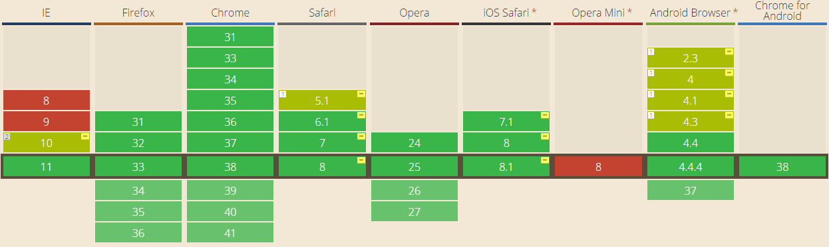
BROWSER SUPPORT

Slide 122
DEMO

Slide 123
CSS GRID LAYOUT
Indeling
Syntax
Alleen IE

Slide 124
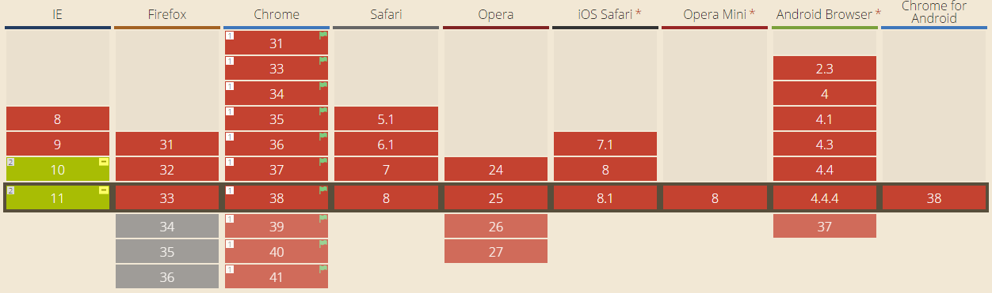
BROWSER SUPPORT

Slide 125
RESPONSIVE GRID WORKSHOP
1.3

